Slide 1

Název školy: Základní škola Dobříč,
okres Plzeň - sever, příspěvková organizace
Autor: Mgr. Eva Procházková
Název: VY_32_INOVACE_12_Práce na louce
Téma: Práce na louce
Číslo projektu: CZ.1.07/1.4.00/21.2649

Slide 2
Anotace
Materiál je určený pro žáky 4. ročníku, pro výuku přírodovědy.
Prezentace na interaktivní tabuli.
První část je určena pro výklad učiva , další část lze využít pro samostatnou práci žáků.
Pomůcky: interaktivní pero, fixy na interaktivní tabuli
Inovace: Interaktivní způsob učení.
Metodické pokyny: Žáci doplňují text na správná místa v článku.

Slide 3
PRÁCE NA LOUCE
Louka se seče většinou dvakrát do roka.
Prvnímu posekání se říká : ………………., druhému ……………… .
První posekání probíhá v měsíci ………………… , druhé
v měsíci ………………. .
Dříve se louky sekávaly ………………........ nebo i …………… .
Dnes se používají …………………….. .
Čerstvě posekaná tráva se buď použije na krmení dobytka (zelená píce), nebo se usuší na seno. To se používá na krmení dobytka v zimě.
sena
otava
květnu
srpnu
kosou
srpem
sekačky
Notes:
Složí k výkladu nové látky. Žáci doplňují (ústně nebo písemně) vynechaná slova.

Slide 4
TRÁVNÍKY VE MĚSTECH
Ve městech nenacházíme louky, ale parky s udržovaným trávníkem, stromy, keři a květinami.
Při cestách jsou na vhodných místech lavičky.
Do parku chodí zejména maminky s malými dětmi, které si tu hrají na pískovišti nebo jezdí na tříkolkách.
Také se tu setkávají lidé se svými přáteli, kteří si chtějí v klidu popovídat.
U mnoha zámků se dochovaly velmi rozlehlé parky, kterým se říká lesoparky. Zde můžeme vidět uměle vytvořené přírodní společenstvo stromů, květin a keřů.
Notes:
Slouží k výkladu nové látky.

Slide 5

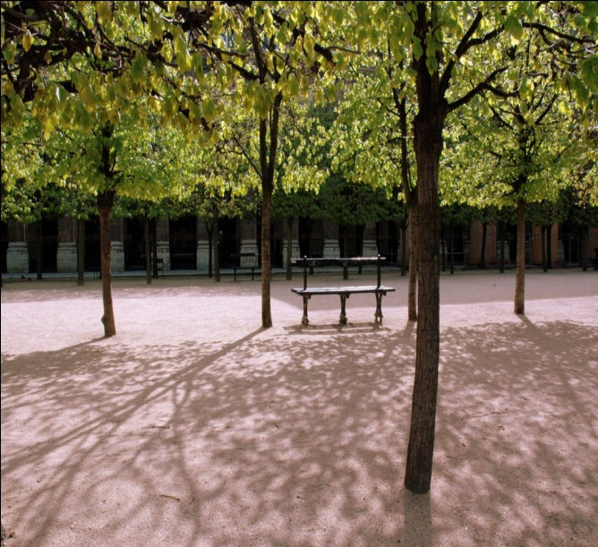
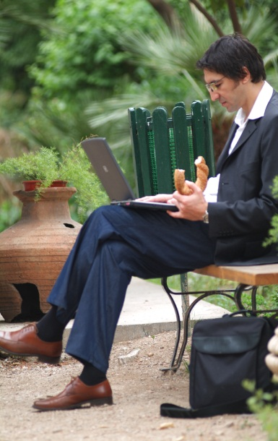
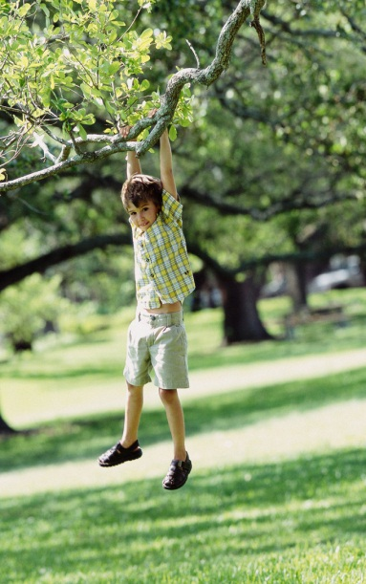
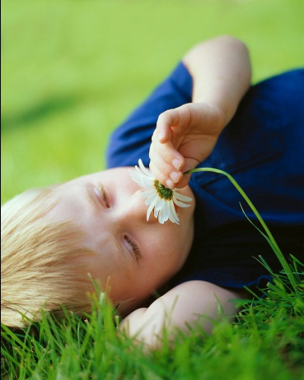
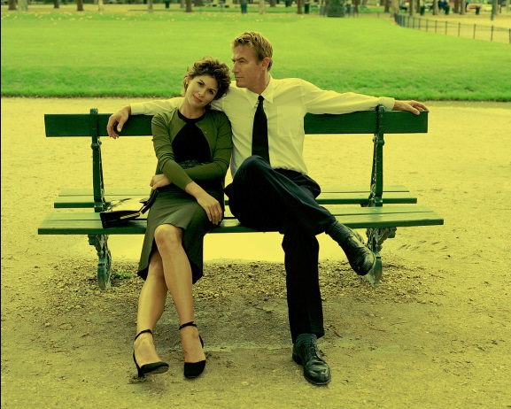
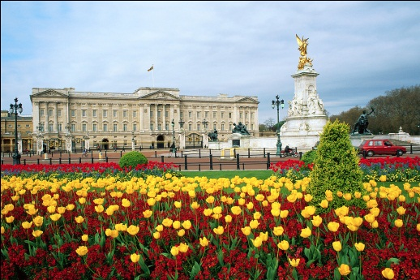
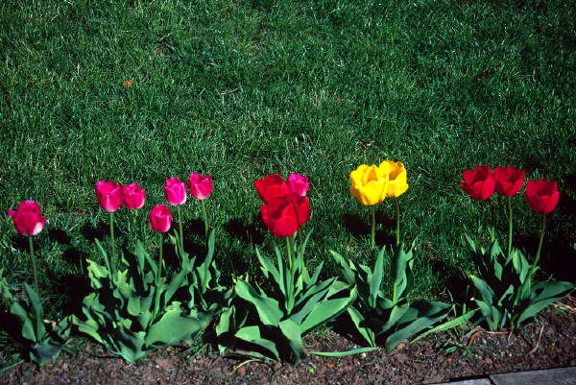
PARKY
Notes:
Žáci popisují jednotlivé obrázky, které pomáhají k tomu, aby žáci sami vyvodili význam parků.

Slide 6
Samostatná práce
Vysvětli, proč je louka přírodní společenstvo.
Kolikrát do roka a kdy se louka seče?
Co se stane s posekanou trávou, která není použita jako zelená píce?
Je ve vaší obci park, který slouží k odpočinku? Chodíš tam?
Procházel jsi někdy parkem u nějakého zámku? Líbil se ti?
Notes:
Slouží jako samostatná práce do sešitu nebo pro společnou práci žáků s učitelem.

Slide 7
Zdroje
http://microsoft.com

